Slide 1
MÓDULO IV : ORTOGRAFÍA
Profesora Valeska Campos Olivera

Slide 2
Para activar el conocimiento
Según Camps, Millán, Montserrat y Cabré (2004, pp.38-39) “La ortografía es un aspecto socialmente importante de la lengua escrita”.
¿A qué creen ustedes que se refiere la cita anterior?
¿Están de acuerdo con lo que proponen los autores? Justifiquen su respuesta.
¿Cuáles creen ustedes que son los principales motivos por los que las personas cometen errores ortográficos?

Slide 3
Actividad: parte 1 (individual)
Planifique su escritura, planteando la situación comunicativa.
Luego redacte su texto a partir de lo planificado. Utilice un nombre ficticio.
Recuerde que un correo electrónico es un texto breve, sin embargo, debe cumplir el propósito comunicativo.
Es usted, como cadete de la Escuela Naval, el encargado/a de enviar un correo electrónico a una comisión evaluadora compuesta por dos profesores y dos oficiales, con el propósito de solicitar una beca para una pasantía en el extranjero.

Slide 4
Actividad: parte 2 (grupal)
Leer detenidamente el texto de cada postulante.
Establecer como comisión los criterios para seleccionar al mejor postulante.
Justificar su elección a partir de los criterios expuestos.
Son ustedes como comisión evaluadora los encargados de leer los textos recibidos y seleccionar al mejor postulante según lo expuesto en el correo.

Slide 5
Finalmente
Según la revisión:
¿Qué aspectos de los textos se pueden mejorar? ¿Cómo se puede lograr esto?
Después de realizar la actividad ¿cómo la puede vincular con la cita leída al comienzo? (“La ortografía es un aspecto socialmente importante de la lengua escrita”).
Personalmente, ¿qué cree usted que le resulta más difícil al momento de elaborar un texto?

Slide 6

Reglas para el uso de tilde
¿Cómo saber cuándo una palabra debe llevar tilde?
Reglas generales
Diacrítica
Dierética

Slide 7
Reglas generales para el uso de tilde
 | Otras | Anterior a antepenúltima sílaba | Antepenúltima sílaba | Penúltima sílaba | Última sílaba | ¿Cuándo llevan tilde?
AGUDAS: son todas las palabras cuya última sílaba es tónica. |  |  |  | ha | blé | Llevan tilde solo cuando terminan en –N, -S o Vocal.
 |  |  | Di | rec | tor
 |  |  |  | a | sí
 |  |  |  | can | tar
 |  |  |  | tam | bién
 |  |  | Es | cri | bí
GRAVES: son todas las palabras cuya penúltima sílaba es tónica. |  |  | I | ma | gen | Llevan tilde cuando NO terminan en –N, -S o Vocal.
 |  |  |  | más | til
 |  |  | Ca | rre | ra
 |  |  | I | nú | til
 |  |  |  | lá | piz

Slide 8
Reglas generales para el uso de tilde
ESDRÚJULAS: Son todas las palabras cuya sílaba tónica es la antepenúltima. |  | I | má | ge | nes | Siempre se tildan.
 |  | Im | prí | me | lo
 |  |  | tér | mi | no
 |  |  | Tó | xi | co
 | a | le | gó | ri | co
SOBRESDRÚJULAS: Son todas las palabras cuya sílaba tónica es anterior a la antepenúltima. |  | llé | ve | se | lo | Siempre se tildan.
 | en | tré | ga | se | lo

Slide 9
Recuerda la palabra SEGA. Este cuadro te ayudará a recordar de manera simple cada una de las reglas:
Anterior a la antepenúltima | Antepenúltima | Penúltima | Última
 |  |  | Agudas (tilde: n, s o vocal)
 |  | Graves (tilde: todas menos n, s o vocal)
 | Esdrújulas (todas)
Sobresdrújulas (todas)

Slide 10
Ejercicio: complete la siguiente tabla según la consonante indicada.
CONSONANTE | AGUDAS | GRAVES | ESDRÚJULAS | SOBRESDRÚJULAS

Slide 11
De las palabras anteriores seleccione 6 (una de cada clasificación) y redacte un texto donde las incluya.

Slide 12
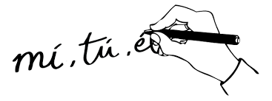
Tilde diacrítica
Es el segundo tipo de regla para el uso de la tilde que permite distinguir palabras con idéntica forma, pero que dentro de la oración pueden tener distinto significado.

Slide 13
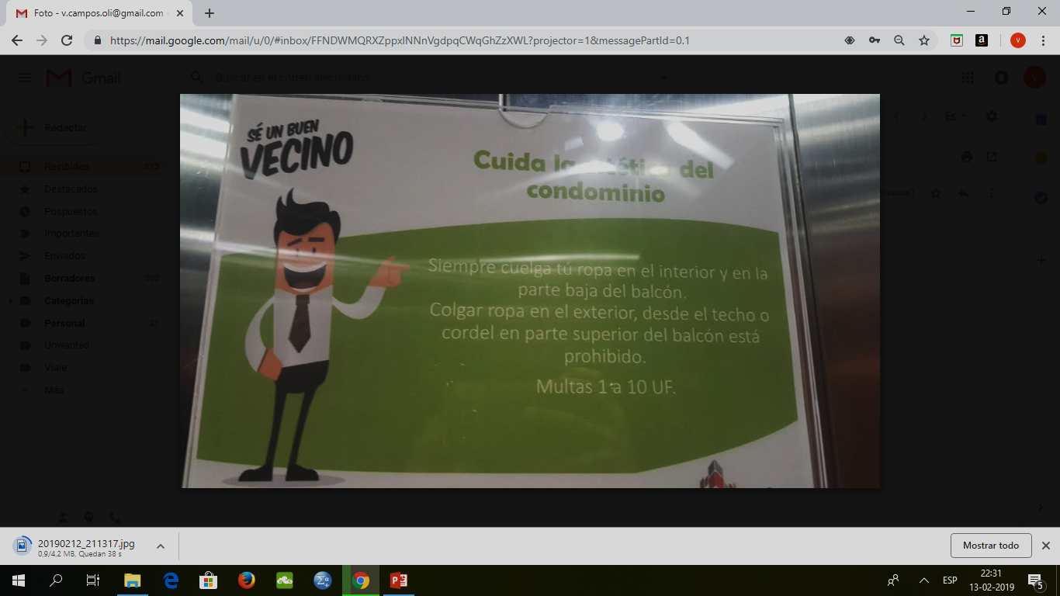

Slide 14
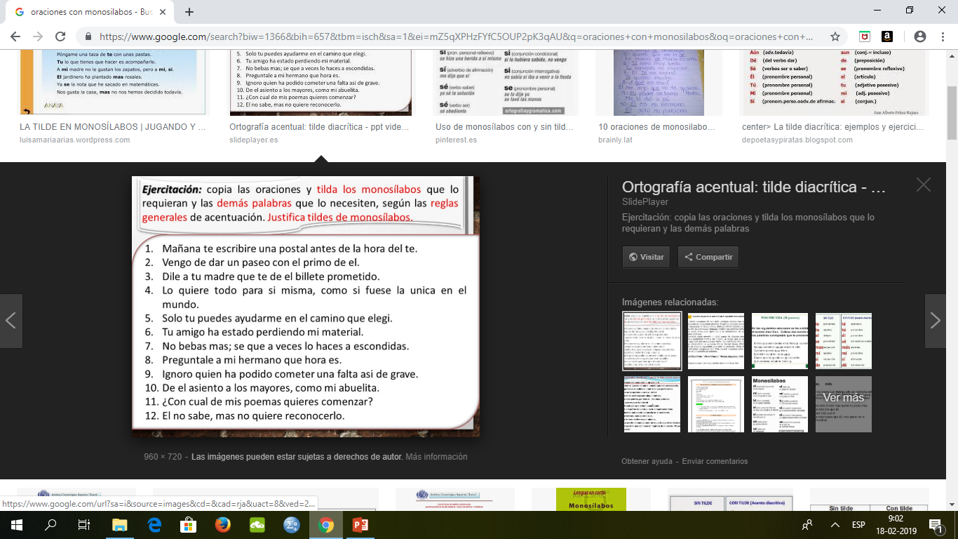
EN LAS SIGUIENTES ORACIONES TILDE AQUELLAS PALABRAS QUE CONSIDERE INCORRECTAS.

Slide 15
La tilde diacrítica se encuentra en los siguientes casos:
Monosílabo | Lleva tilde cuando | Ejemplo
Tú, él, mí, sí* | Cuando son pronombres personales. | Andrés irá al cine esta noche. Él irá con su novia. Lo hizo para sí mismo. ¿Tienes hambre? –Sí*, tengo. (En este caso, “SÍ” tiene la función de adverbio, expresa una afirmación).
Dé, sé | Cuando son verbos dentro de la oración. | Le pediré que me dé otra oportunidad. Yo sé lo que quieres decir.
Más | Cuando indica cantidad. | José es más alto que Juan.
Té | Cuando es sustantivo. | Quieres beber té o café.
Qué, cuál, quién, cómo, cuán, cuánto, cuándo, dónde, adónde | Cuando son pronombres con valor interrogativo o exclamativo. | ¡Qué hermosa vista hay desde aquí! (Exclamativo). ¿Cuántos kilómetros faltan para llegar? (Interrogativo).
Aún | Cuando es adverbio de tiempo. | No hemos logrado nuestro propósito aún. Me gustan todas las frutas, aun las más ácidas. (En el primer caso aún corresponde a todavía y lleva tilde. En el segundo caso, corresponde a incluso y no lleva tilde).

Slide 16
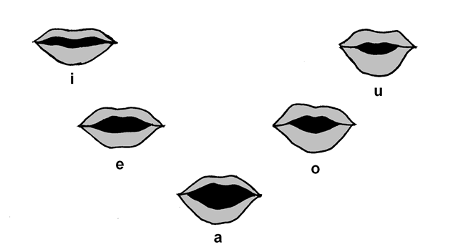
Tilde dierética
La tilde dierética es un tipo de acentuación en la que se marca gráficamente el acento (mayor intensidad de la voz) en las palabras que contienen hiato.
Hiato: existe hiato cuando en una palabra se encuentran dos vocales consecutivas, las cuales pertenecen a sílabas distintas. Hay diferentes clases de hiato, pero en esta oportunidad nos interesa solamente el formado por una vocal abierta (a, e, o) + vocal cerrada (i, u).

Slide 17
Ejercicio
En el siguiente texto se han extraído algunas palabras que le dan sentido al texto. Lee con atención y completa los espacios en blanco con la palabra que corresponda.

Slide 18
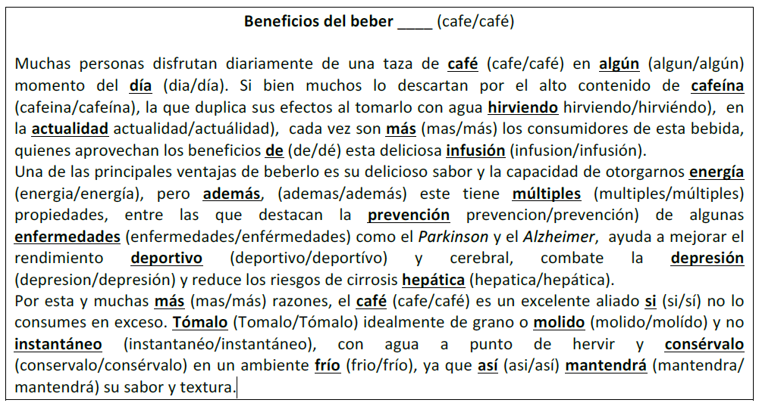

Slide 19
Caida / sandia / ambulancia / roedor / leimos / estanteria / intendencia / buho / vendria / audiencia / asiduo / policia / Francia / dia / raices / Raul / mio
Con tilde | Sin tilde
caída – sandía – leímos – estantería – búho – vendría – policía- día- raíces – Raúl – mío | ambulancia – roedor – intendencia – audiencia – Francia – asiduo

Slide 20

En el recuadro encontrarás un grupo de palabras que contienen una secuencia vocálica (dos vocales juntas). Clasifícalas en aquellas que deben llevar tilde y en aquellas que no deben llevar tilde. Para esto, sigue los siguientes pasos:
Creido:
Paso 1: busco la secuencia vocálica → ei.
Paso 2: ¿la secuencia está formada por una vocal abierta y una vocal cerrada? → e (vocal abierta) + i (vocal cerrada).
Paso 3: ¿la vocal cerrada es tónica (se pronuncia con mayor intensidad)? → sí.
Entonces, si seguimos la regla, la palabra debe llevar tilde en i → creído.
Puente:
Paso 1: busco la secuencia vocálica → ue
Paso 2: ¿la secuencia está formada por una vocal cerrada y una vocal abierta? → u (vocal cerrada) + e (vocal abierta).
Paso 3: ¿la vocal cerrada es tónica (se pronuncia con mayor intensidad)? → no.
Entonces, si seguimos la regla, la palabra no debe llevar tilde.

Slide 21
Completa los casilleros en blanco con 3 palabras que tengan tilde dierética. Guíate por los ejemplos.
aí | ía | aú | úa
País |  |  | Púa
eí | úo | ío | oí
 | Evalúo

Slide 22
Para saber más….el uso de tilde en palabras compuestas y palabras terminadas en –mente
Palabras compuestas: Son aquellas formadas por dos palabras que poseen significados propios que funcionen de manera autónoma, pero que se unen para dar un significado común. Se tildan siempre respetando las reglas de acentuación.
mediodía
día = tilde dierético
portalámparas
lámparas = palabra esdrújula

Slide 23
Sigue las reglas de acentuación y anota en el cuadro en blanco la sílaba que debe llevar tilde o acento en las palabras compuestas que correspondan:
PALABRA | TILDE | ACENTO | PALABRA | TILDE | ACENTO
CARADURA | --- | DU | BENEPLACITO | PLÁ | ----
microfono |  |  | espantapajaros
cuadrilatero |  |  | abrefacil
boquiabierto |  |  | hidroavion
mapamundi |  |  | ciempies
girasol |  |  | cubrecama

Slide 24
b) Palabras compuestas por sufijo –mente: Son aquellas en las que se incorpora la terminación –mente a un adjetivo, convirtiéndose en adverbio. Llevará tilde solo cuando al adjetivo que lo forma le corresponda por regla general o especial; en otro tipo de palabra, la secuencia mente no altera para nada la acentuación de la palabra original.
pacífica
mente
pacíficamente
ágil
mente
ágilmente

Slide 25
Marca una X en el cuadrado junto a las palabras compuestas o terminadas en –mente que deben llevar tilde.
abiertamente |  | cortapluma |  | economicamente
facilmente |  | puntapie |  | desesperadamente
curiosamente |  | rapidamente |  | quitasol
cronologicamente |  | automovil |  | escrupulosamente
paracaidas |  | timidamente |  | sacacorchos

Slide 26
Marca una X en el cuadrado junto a las palabras compuestas o terminadas en –mente que deben llevar tilde.
abiertamente |  | cortapluma |  | economicamente | x
facilmente | X | puntapie | x | desesperadamente
curiosamente |  | rapidamente | x | quitasol
cronologicamente | X | automovil | x | escrupulosamente
paracaidas | X | timidamente | x | sacacorchos

Slide 27
Anota debajo de cada frase las palabras que deben llevar tilde:
A: Martin, dejame que te cuente lo que paso anoche.
M: ¿Que sucedio?
A: Estabamos tranquilamente con Maria cuando llegaron dos policias a pedirnos los documentos.
M: ¿Por que? No deberian llegar y hacer eso de la nada, es algo invasivo. ¿Estaban en el automovil?
A: No, en la calle. Lo hicieron porque, segun ellos, era un control de rutina.

